Slide 1
Los Acuerdos de Cancún: Implicaciones para el proceso de REDD+ en Mesoamérica
Consulta Mesoamericana sobre Enfoque Común para las Salvaguardas Ambientales y Sociales del FCPF en el Marco de REDD+ desde los Territorios

Slide 2
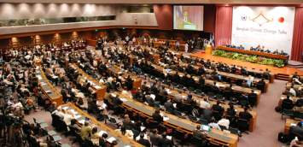
Un régimen global en construcción: Mitigación y Adaptación
1960
1970
1980
1990
2000
2010/2012
¿Existe un fenómeno de calentamiento de la atmósfera como resultado de actividades humanas?
La búsqueda de mecanismos de mercado para reducir emisiones a bajo costo para mitigar riesgos del CC
Enfrentando una nueva etapa de esa construcción
Evidencia mundial de las limitaciones de la mitigación y sus instrumentos de mercado
Debilitamiento del Protocolo de Kyoto y los compromisos de mitigación
Régimen actual no enfrenta los impactos del cambio climático

Slide 3
Los “Acuerdos” de Cancún
El “Acuerdo de Copenhague”: Sin compromisos y con un sistema multi-lateral atropellado
Los “Acuerdos de Cancún”: Recuperación del sistema multi-lateral de decisiones, sin compromisos firmes de reducción de emisiones
La polémica post-Cancún: “Acuerdos , decisiones y promesas”
Del Protocolo de Kyoto a la liberalización de los compromisos de reducción de emisiones: EE UU, Japón, Rusia, Canadá (…)

Slide 4
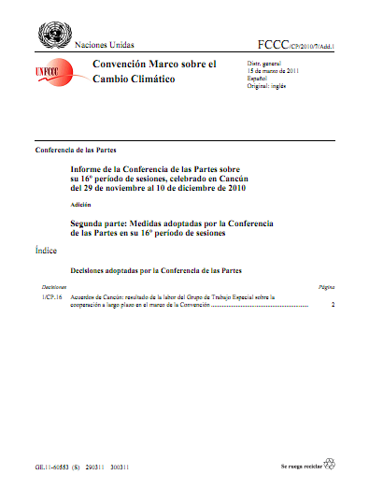
Los “Acuerdos” de Cancún
La vía de la Convención (CMNUCC)
Necesidad de fuertes reducciones de emisiones para alcanzar la meta de los 2°C; Acuerdo de revisar el objetivo global a largo plazo incluyendo la meta de 1.5°C
Tomó nota de metas de reducción de emisiones y MMAP, comunicadas por países desarrollados y en desarrollo (post-Cancún); Medición-Reporte-Verificación; REDD+
Marco de Adaptación de Cancún y Comité de Adaptación de Cancún; Mecanismo Tecnológico, Comité Ejecutivo sobre Tecnología y el Centro/Red de Tecnología del Clima
Fondo Verde del Clima y Comité de Transición; reconocimiento del compromiso de US$30 mil millones para financiamiento de rápido inicio entre 2010-2012 y para movilizar US$100 mil millones por año para 2020
La vía del Protocolo de Kyoto

Slide 5
Los Acuerdos de Cancún sobre REDD+
Países desarrollados
70. Alienta a contribuir a la labor de mitigación en el sector forestal adoptando las siguientes medidas a su discreción y con arreglo a sus capacidades respectivas y sus circunstancias nacionales:
Reducción de emisiones por deforestación
Reducción de emisiones por degradación forestal
Conservación de las reservas forestales de carbono
Gestión sostenible de los bosques
Incremento de las reservas forestales de carbono
Países en desarrollo
71. Pide adoptar medidas en el contexto de un suministro de apoyo adecuado y previsible, que incluya financiamiento, apoyo técnico y tecnológico, en función de sus circunstancias nacionales, que elaboren:
Plan de acción ó estrategia nacional
Nivel nacional ó sub-nacionales de referencia de emisiones forestales
Sistema nacional ó sub-nacional de vigilancia forestal robusto y transparente para la vigilancia y notificación
Sistema de información sobre la forma en que se aborden y respeten las salvaguardas (Apéndice I)

Slide 6
Los Acuerdos de Cancún sobre REDD+
Países en desarrollo
72. Pide también que, cuando elaboren y apliquen sus estrategias o planes de acción nacionales, aborden, entre otras cosas, los factores indirectos de la deforestación y la degradación forestal, las cuestiones de la tenencia de la tierra, la gobernanza forestal, las consideraciones de género y las salvaguardas, asegurando la participación plena y efectiva de los interesados, como los pueblos indígenas y las comunidades locales
73. Decide que las medidas emprendidas deberían llevarse a la práctica por etapas, comenzando por la elaboración de estrategias o planes de acción, políticas y medidas nacionales y la realización de actividades de fomento de la capacidad, siguiendo con la aplicación de las políticas y medidas nacionales y las estrategias o planes de acción nacionales, que podrían entrañar nuevas actividades de fomento de la capacidad, desarrollo y transferencia de tecnología y demostración basada en los resultados, y pasando luego a la ejecución de medidas basadas en los resultados que deberían ser objeto de la debida medición, notificación y verificación

Slide 7
Apéndice I: Orientación y Salvaguardas Aplicables a REDD+
REDD+ debería:
(…)
Ser compatible con integridad ambiental y las múltiples funciones de bosques y otros ecosistemas
Respetar objetivos y prioridades nacionales y soberanía
Aplicarse en el contexto de la reducción de la pobreza y el desarrollo sostenible
Ser compatible con las necesidades de adaptación del país
Contar con apoyo financiero y tecnológico adecuado y previsible
Basarse en resultados
Promover la gestión sostenible del bosque
REDD+ debería promover:
(…)
La complementariedad con programas forestales, convenciones y acuerdos internacionales
La transparencia y eficacia de estructuras de gobernanza forestal, la legislación y soberanía nacionales
Respetar conocimientos y derechos de pueblos indígenas y comunidades locales, obligaciones internacionales
La participación plena y efectiva de los pueblos indígenas y comunidades locales
La compatibilidad de la conservación de los bosques naturales, la diversidad biológica y los beneficios sociales y ambientales

Slide 8
Los resultados de Bonn sobre REDD+ (Junio-2011)
Las cuestiones a tratar en la COP 17:
Los niveles de referencia forestales y los niveles de referencia de las emisiones forestales
Monitoreo-Reporte-Verificación
Sistema de información acerca de cómo las salvaguardas son tratadas y respetadas en la implementación de actividades de REDD+
Principios: Transparencia, Precisión y Adaptabilidad a las circunstancias, Regularidad, Predictibilidad, Consistencia, Comparabilidad

Slide 9
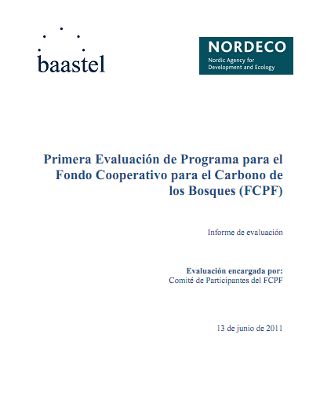
Las evaluaciones del proceso de preparación para REDD+ (Junio-2011)
Primera evaluación del FCPF
Las diferencias entre PCPF y ONU-REDD sobre pueblos indígenas, están creando confusión en países en que operan ambos programas
Creación de expectativas poco realistas en cuanto al grado y cronología de los beneficios de REDD+
Creación de nuevos conflictos entre ministerios por el control de los procesos de preparación
Donativos insuficientes y ausencia de financiamiento en apoyo a la sociedad civil y pueblos indígenas
Se necesita respaldar el aprendizaje y la reflexión de la Evaluación Ambiental y Social Estratégica en los procesos de preparación
Se está pasando de una fase de planificación inicial a una discusión técnica más sustancial (MRV); y a una fase en que se comienzan a tratar desafíos más amplios (gobernanza, riesgos sociales, aspectos sociales y ambientales)

Slide 10
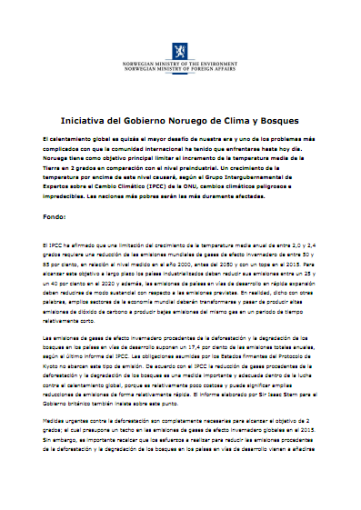
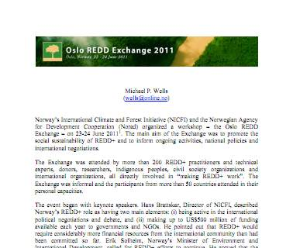
Las evaluaciones del proceso de preparación para REDD+ (Junio-2011)
Intercambio de Oslo sobre REDD+
Los pueblos indígenas tienen el conocimiento y la capacidad para manejar los bosques más efectivamente que muchas agencias de gobierno
En muchos países, los pueblos indígenas y comunidades locales enfrentan disputas sobre la tierra, el bosque y el carbono
Debate sin precedentes sobre salvaguardas, pero aplicadas sólo a fondos de preparación para REDD+; inversiones masivas públicas y privadas no incluyen salvaguardas
Tenencia y derechos deberían resolverse antes del lanzamiento de REDD+ ó deberían ser parte de un proceso sistemático de identificación y solución
Países que apoyan REDD+ deben examinar sus políticas de inversión (Noruega: Inversiones del sistema de pensiones en Indonesia para producción de palma africana es varias veces más que la contribución de Noruega para REDD+ en ese mismo país)

Slide 11
Implicaciones para Mesoamérica
Implicaciones políticas e institucionales:
Todos los países de Mesoamérica están “preparándose para REDD+”, pero con enfoques, estrategias y ritmos distintos:
México, Costa Rica, Panamá, Guatemala, Nicaragua
El Salvador, Honduras, Belice
Limitaciones del enfoque predominante basado en los aspectos técnicos y financieros de REDD+: MRV, sistemas de pago (PSA), etc.
Movimientos sociales han logrado introducir la relevancia de las preocupaciones por la participación; consulta libre, previa e informada; gobernanza; y salvaguardas
Propuesta de Sistema de Monitoreo de la Aplicación de Salvaguardas en REDD+

Slide 12
Implicaciones para Mesoamérica
Implicaciones territoriales:
Pobreza, gobernanza, derechos y salvaguardas, entre otros, son temas que comienzan a ganar espacio en las negociaciones, aunque en procesos de preparación, deben incorporarse decididamente (México, Panamá, Nicaragua)
Relativa mayor atención a las causas indirectas de la deforestación y la degradación forestal (dinámicas territoriales)
Mayor apertura en los procesos de preparación de países como Nicaragua, México, El Salvador por trascender la visión predominante de REDD+ basada en los aspectos técnicos y financieros para fortalecer la gobernanza forestal y territorial
A diferencia de hace dos años, las negociaciones y la preparación para REDD+ tienden a introducir temas críticos que podrían fortalecer las estrategias de gestión territorial de pueblos indígenas y comunidades forestales

Slide 13
www.prisma.org.sv
n.cuellar@prisma.org.sv

